Slide 2
PORTAS LÓGICAS
Prof.: Giovanni Leopoldo Rozza

Slide 3
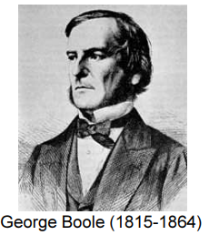
Introdução
As porta lógicas são componentes fundamentais na área da eletrônica digital e são responsáveis por realizar operações lógicas, como AND (E), OR (OU) e NOT (NEGADO), em sinais binários.
Esses sinais binários podem ser representados pelos valores 0 e 1, que correspondem a "falso" e "verdadeiro", respectivamente.
A história dos circuitos digitais e da lógica remonta ao século XIX, quando o matemático britânico George Boole desenvolveu a álgebra booleana. Boole criou um sistema matemático que permitia a representação e manipulação de proposições lógicas usando apenas dois valores: verdadeiro e falso. Sua obra "An Investigation of the Laws of Thought" (1854) foi um marco importante nesse campo

Slide 4
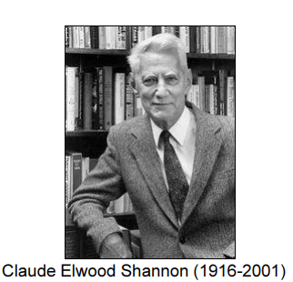
Introdução
No entanto, foi somente no século XX que os princípios da álgebra booleana foram aplicados à eletrônica. Claude Shannon, um engenheiro elétrico e matemático americano, publicou um artigo seminal intitulado "A Symbolic Analysis of Relay and Switching Circuits" em 1938.
Nesse artigo, Shannon demonstrou que as operações lógicas poderiam ser realizadas usando relés e interruptores elétricos.
A contribuição de Shannon foi revolucionária, pois mostrou que as operações lógicas poderiam ser implementadas em circuitos eletrônicos, abrindo caminho para o desenvolvimento dos computadores modernos.
Ele também introduziu o conceito de "álgebra booleana" como uma ferramenta para projetar e analisar circuitos digitais.

Slide 5
Introdução
Nos primórdios da eletrônica, todos os problemas eram solucionados por meio de sistemas analógicos;
Com o avanço da tecnologia, os problemas passaram a ser solucionados pela eletrônica digital;
Na eletrônica digital, os sistemas (computadores, processadores de dados, sistemas de controle,
codificadores, decodificadores, etc) empregam um pequeno grupo de circuitos lógicos básicos, que são conhecidos como portas e, ou, não e flip-flop;
Com a utilização adequadas dessas portas é possível implementar todas as expressões geradas pela álgebra de Boole.

Slide 6
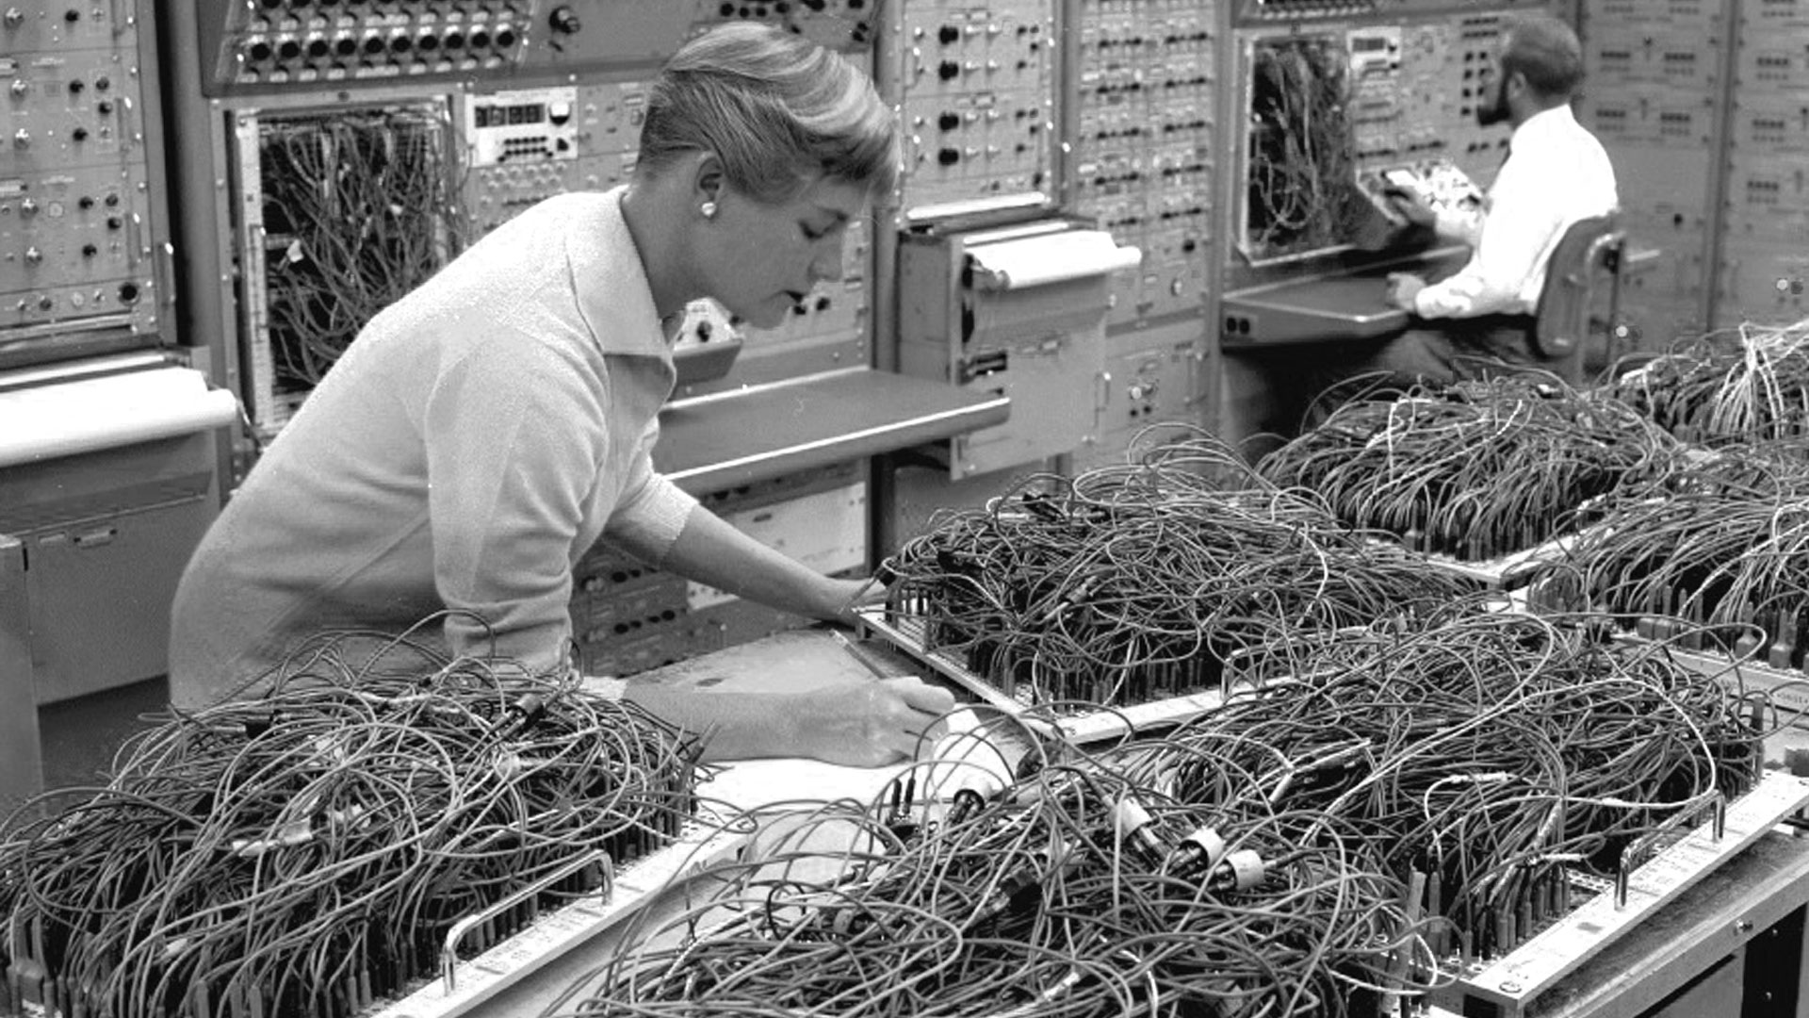
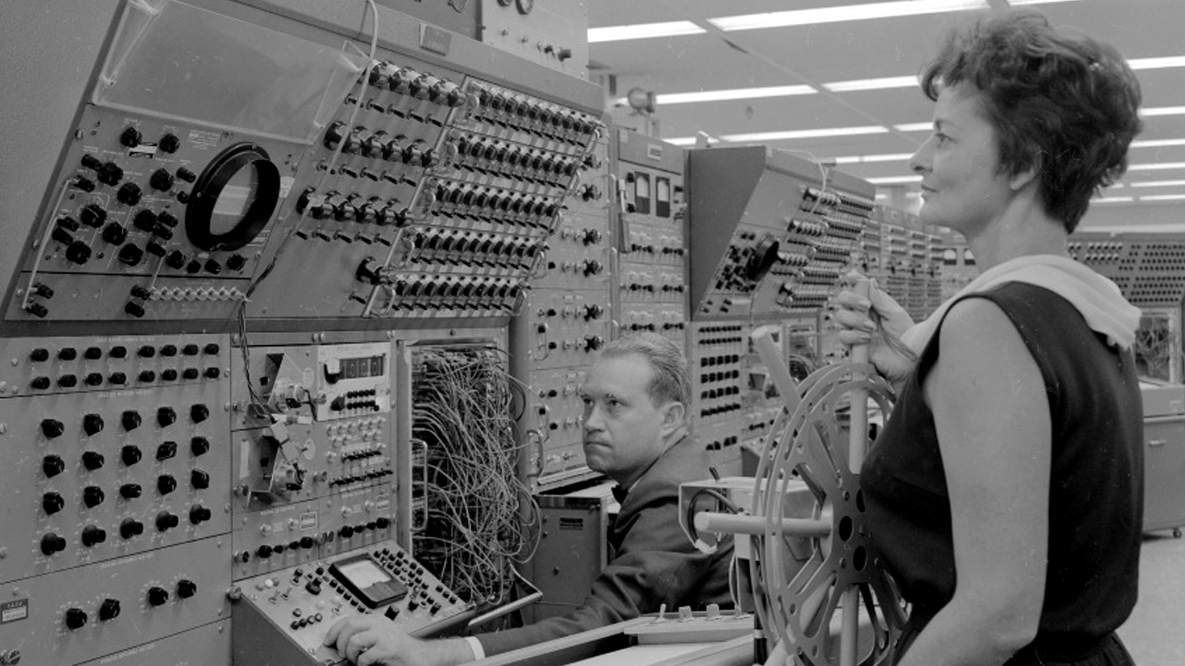
Introdução
Computador analógico

Slide 7
Introdução
Na álgebra de Boole, há somente dois estados (valores ou símbolos) permitidos
Estado 0 (zero) (ausência de tensão)
Estado 1 (um) (presença de tensão, +5V)
Não existe outros estados possíveis, o estado 0 representa o falso e o estado 1 representa o verdadeiro.
Assim, na álgebra booleana, se representarmos por 0 uma situação, a situação contrária é representada por 1

Slide 8
Portas Lógicas
Iremos estudar as seguintes portas lógicas :
E (AND)
OU (OR)
NÃO (NOT)
NÃO E (NAND)
NÃO OU (NOR)
OU EXCLUSIVO (XOR)

Slide 9
Portas Lógicas
O QUE SÃO CIRCUITOS TTL
TTL é a sigla de Transistor–transistor logic ( Lógica transistor-transistor ), é uma classe de circuitos digitais construídos a partir de transistores bipolares de junção (BJT) e resistores. Ele é chamado lógica transistor-transistor porque a função lógica de propagação são realizadas por transistores.
Os circuitos TTL trabalham com tensão de 5 Volts. Os circuitos integrados TTL são notáveis por ter uma ampla gama de utilizações em muitas aplicações, tais como circuitos de controle, computadores, instrumentação, produtos de eletrônica de consumo, etc

Slide 10
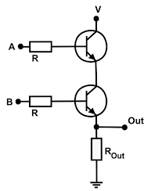

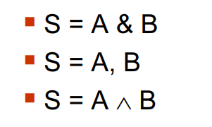
Portas Lógicas
PORTA E (AND)
TABELA VERDADE
Imagine os transistores como chaves, quando estão polarizados a chave está fechada, sem tensão aplicada na base (V_{BE}) a chave está aberta
A | B | A.B
0 | 0 | 0
0 | 1 | 0
1 | 0 | 0
1 | 1 | 1
Notações alternativas:
TENSÃO APLICADA NO PONTO A (A)
TENSÃO APLICADA NO PONTO B (B)
TENSÃO EM Out (A.B)

Slide 11
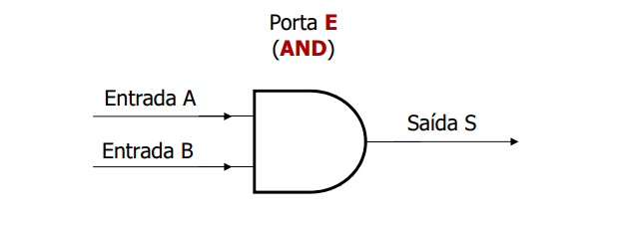
Portas Lógicas
PORTA E (AND) - REPRESENTAÇÃO

Slide 12
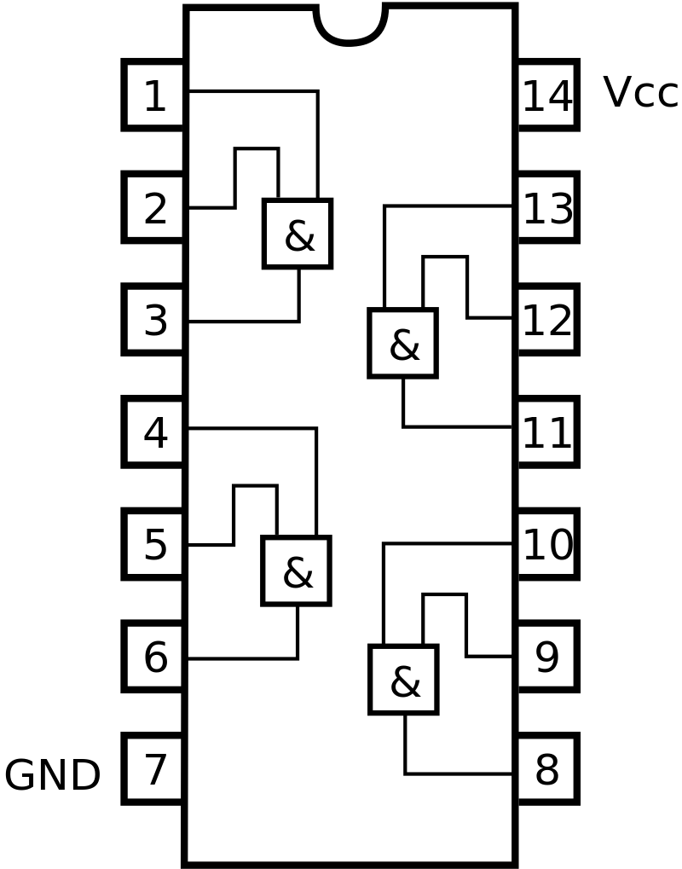
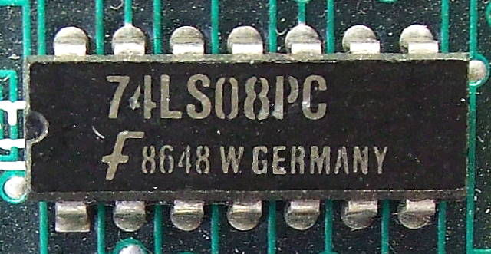
Portas Lógicas
PORTA E (AND) - CI

Slide 13
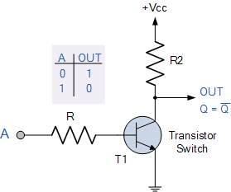
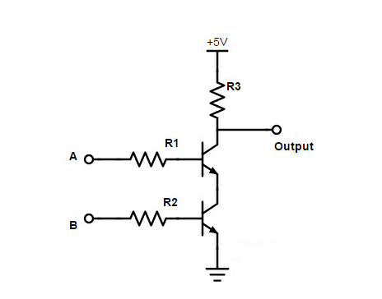
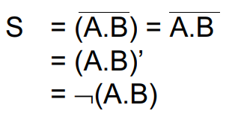
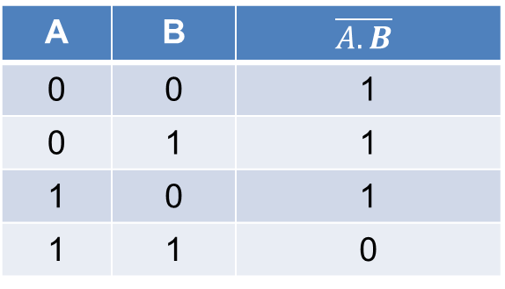
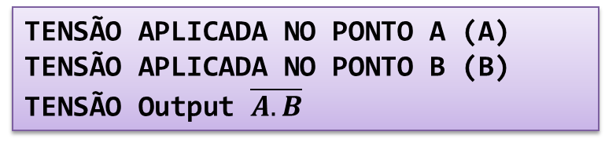
Portas Lógicas
PORTA E NÃO (NAND)
TABELA VERDADE
A | B | $$\overline{A.B}$$
0 | 0 | 1
0 | 1 | 1
1 | 0 | 1
1 | 1 | 0
Notações alternativas:
TENSÃO APLICADA NO PONTO A (A)
TENSÃO APLICADA NO PONTO B (B)
TENSÃO Output $\overline{A.B}$

Slide 14
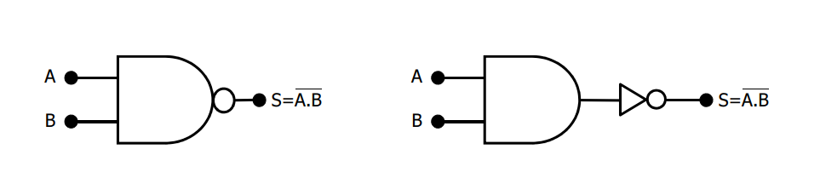
Portas Lógicas
PORTA E NÃO (NAND) - REPRESENTAÇÃO

Slide 15
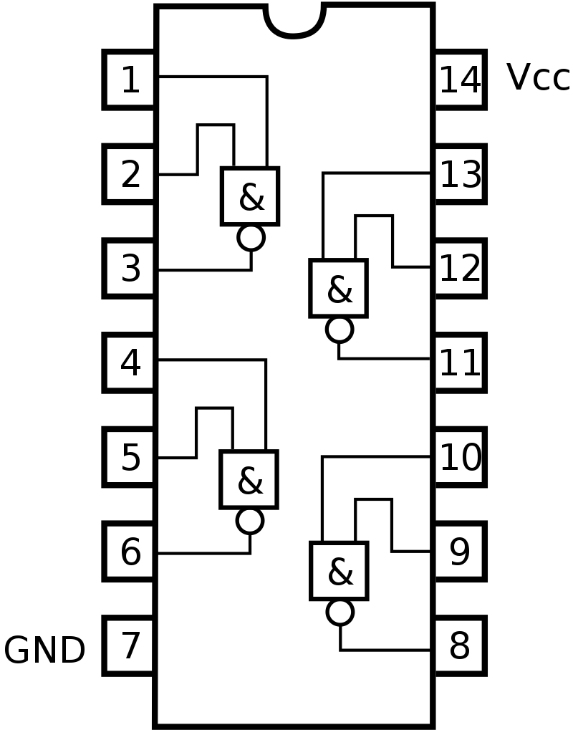
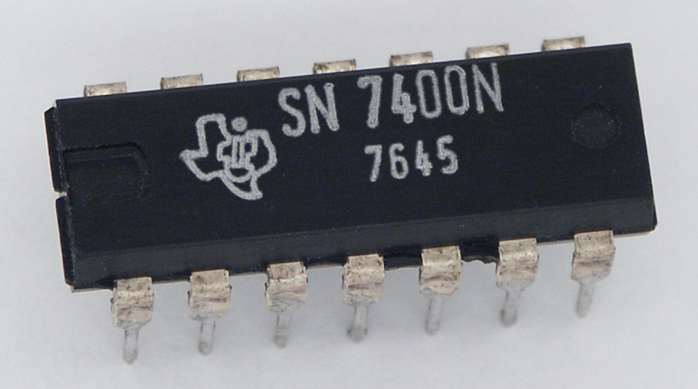
Portas Lógicas
PORTA E NÃO (NAND) - CI

Slide 16
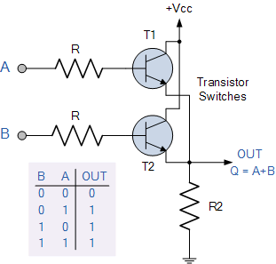
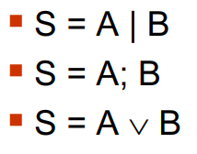
Portas Lógicas
PORTA OU (OR)
TABELA VERDADE
A | B | A+B
0 | 0 | 0
0 | 1 | 1
1 | 0 | 1
1 | 1 | 1
Notações alternativas:
TENSÃO APLICADA NO PONTO (A)
TENSÃO APLICADA NO PONTO (B)
TENSÃO EM OUT (A+B)

Slide 17
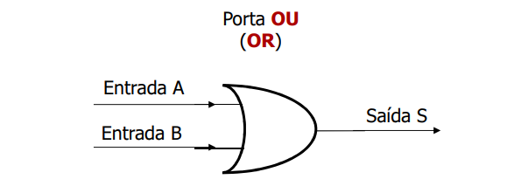
Portas Lógicas
PORTA OU (OR) - REPRESENTAÇÃO

Slide 18
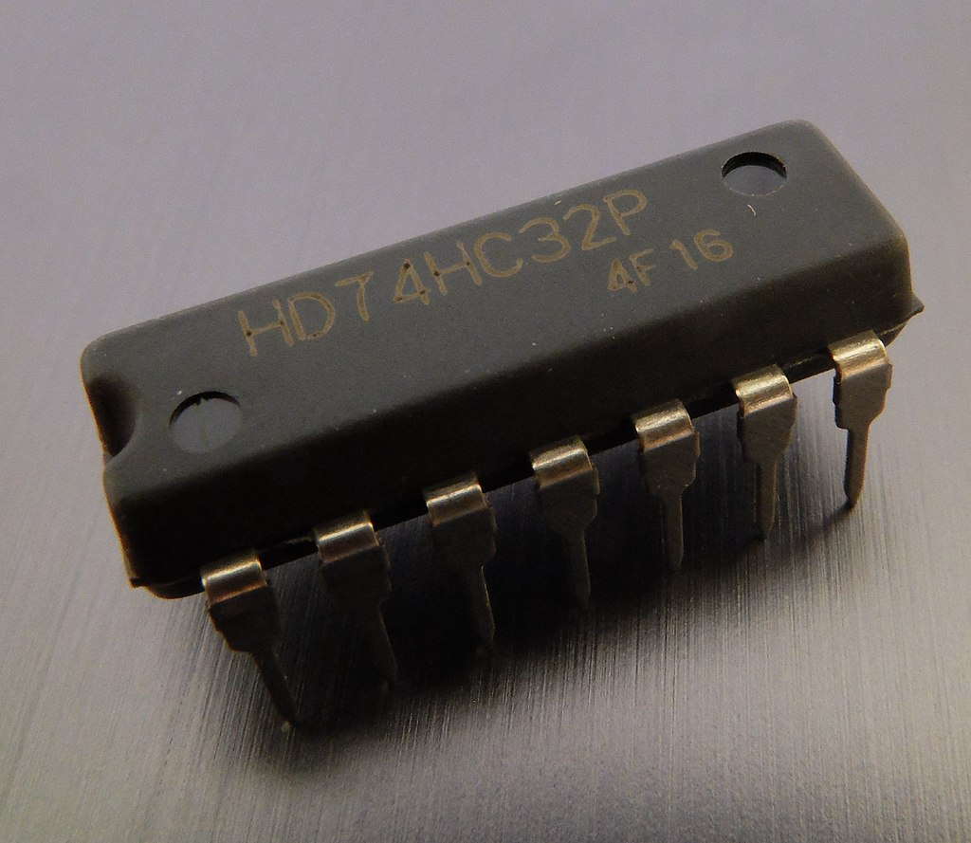
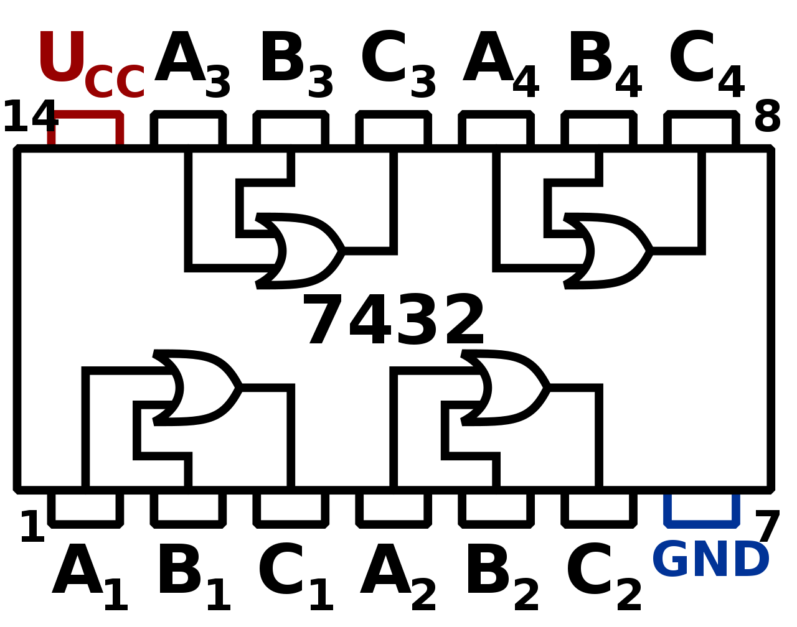
Portas Lógicas
PORTA OU NÃO (OR) - CI

Slide 19
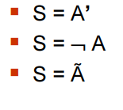
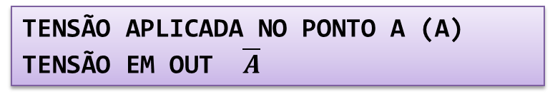
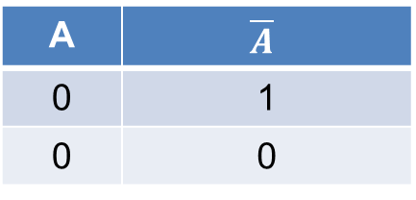
Portas Lógicas
PORTA NÃO (NOT)
TABELA VERDADE
A | $$\overline{A}$$
0 | 1
0 | 0
Notações alternativas:
TENSÃO APLICADA NO PONTO A (A)
TENSÃO EM OUT $\overline{A}$

Slide 20
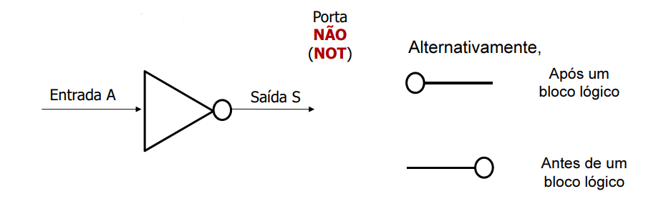
Portas Lógicas
PORTA NÃO (NOT) - REPRESENTAÇÃO

Slide 21
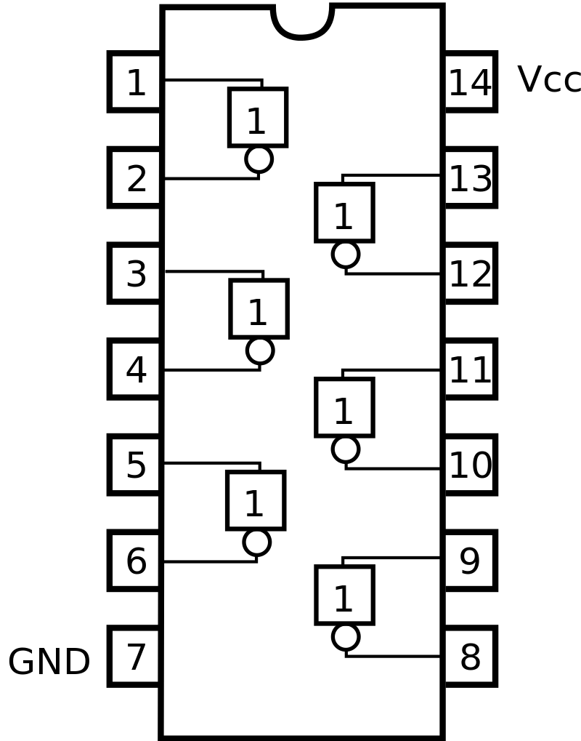
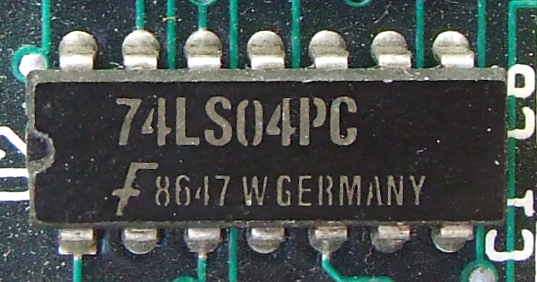
Portas Lógicas
PORTA NÃO (NÃO) - CI

Slide 22
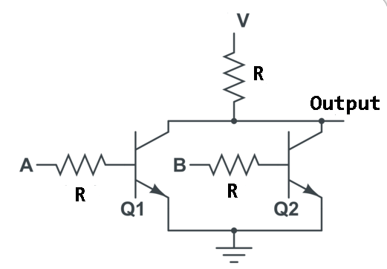
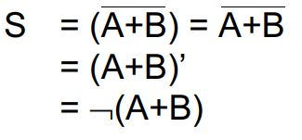
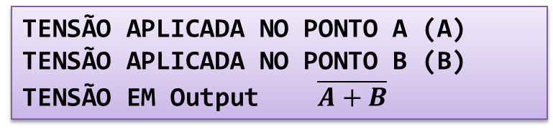
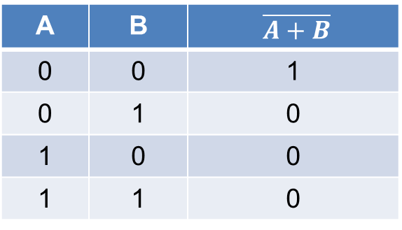
Portas Lógicas
PORTA NÃO OU (NOR)
TABELA VERDADE
A | B | $\overline{A+B}$
0 | 0 | 1
0 | 1 | 0
1 | 0 | 0
1 | 1 | 0
Notações alternativas:
TENSÃO APLICADA NO PONTO A (A)
TENSÃO APLICADA NO PONTO B (B)
TENSÃO EM Output $\overline{A+B}$

Slide 23
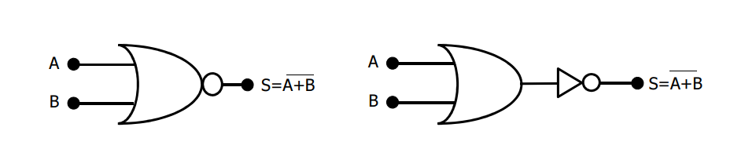
Portas Lógicas
PORTA NÃO OU (NOR) - REPRESENTAÇÃO

Slide 24
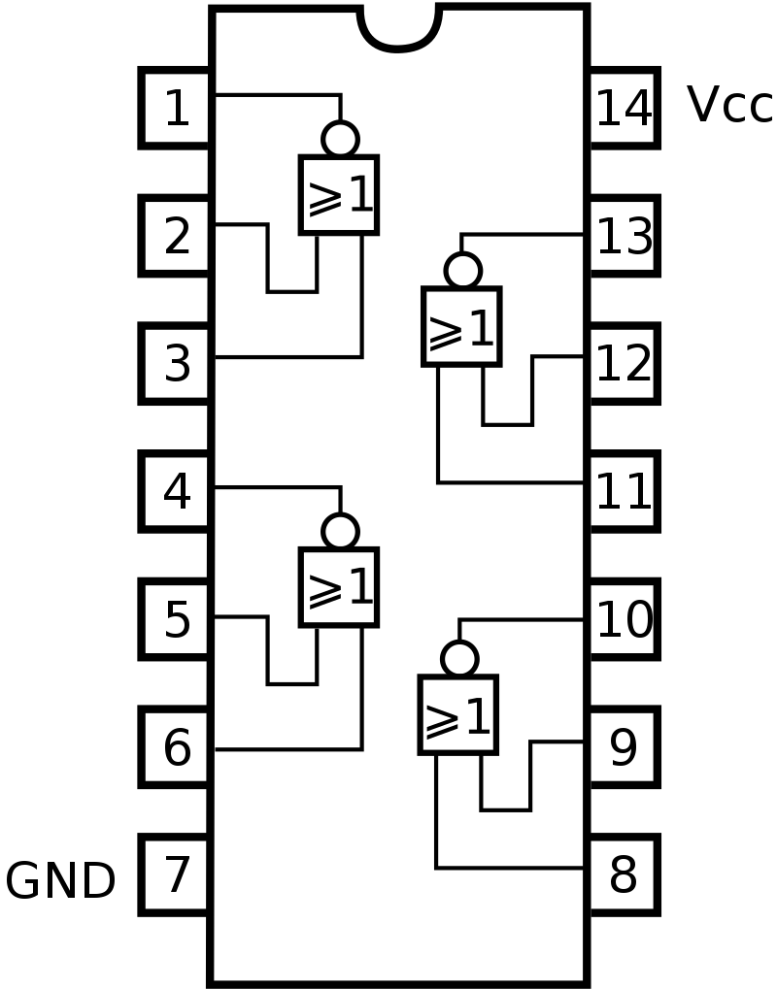
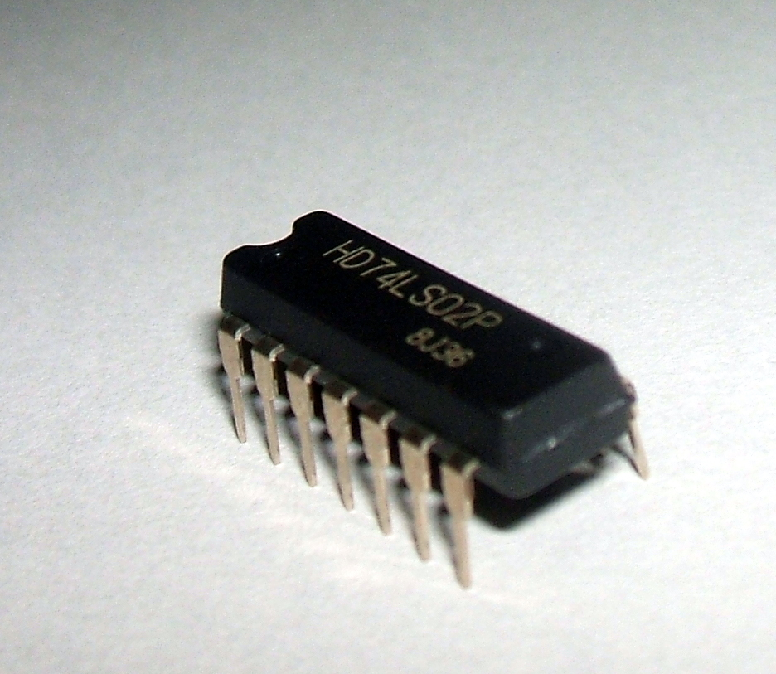
Portas Lógicas
PORTA NÃO OU (NOR) - CI

Slide 25
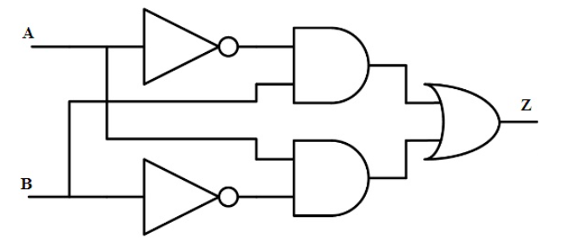
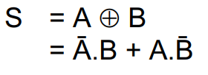
Portas Lógicas
PORTA OU EXCLUSIVO OU (XOR)
TABELA VERDADE
A | B | Z
0 | 0 | ?
0 | 1 | ?
1 | 0 | ?
1 | 1 | ?
Notações alternativas:

Slide 26
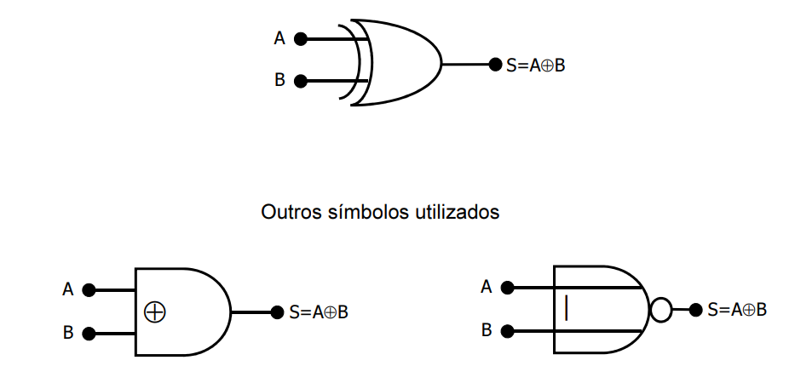
Portas Lógicas
PORTA OU EXCLUSIVO OU (XOR) - REPRESENTAÇÃO

Slide 27
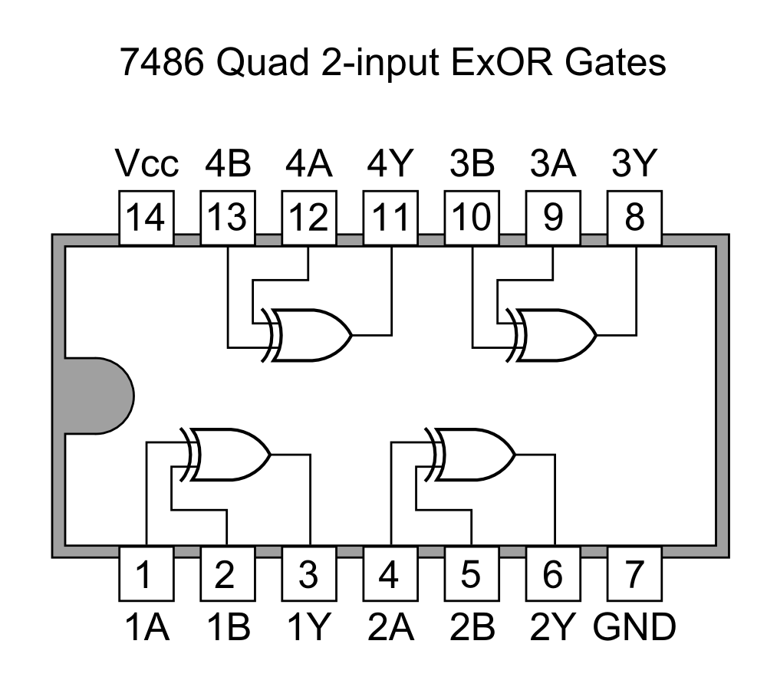
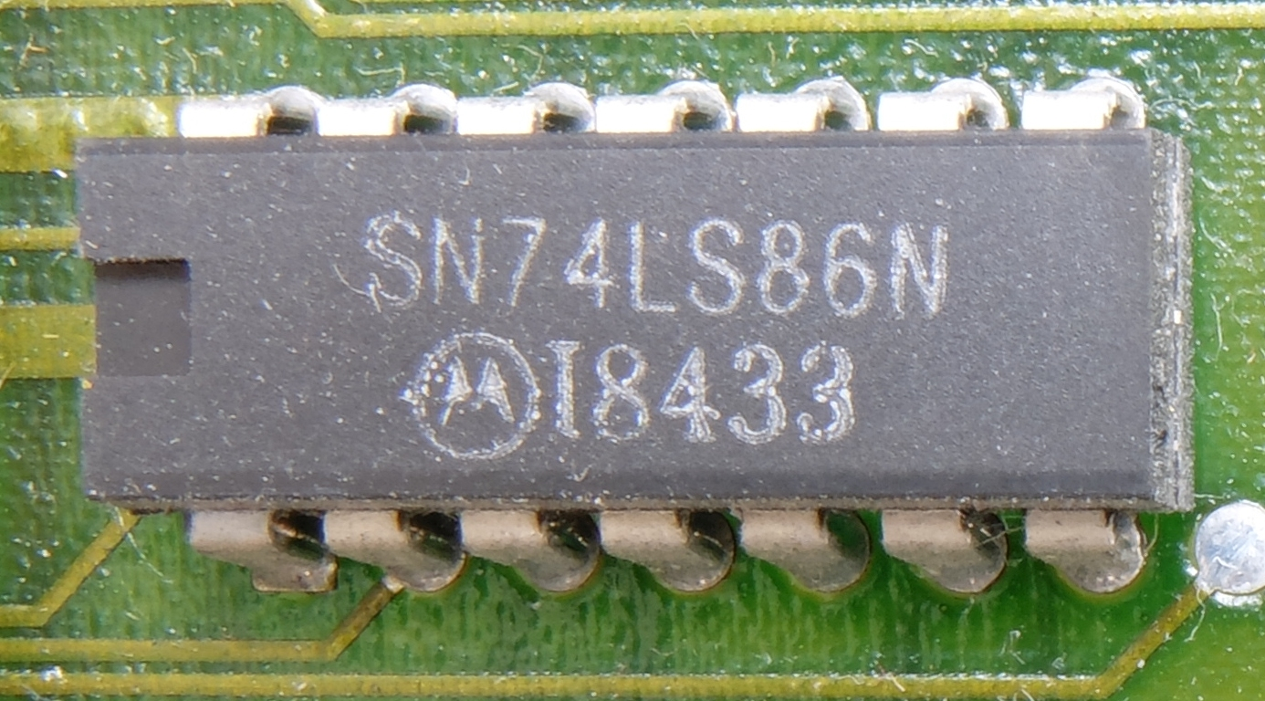
Portas Lógicas
PORTA NÃO OU (NOR) - CI

Slide 28
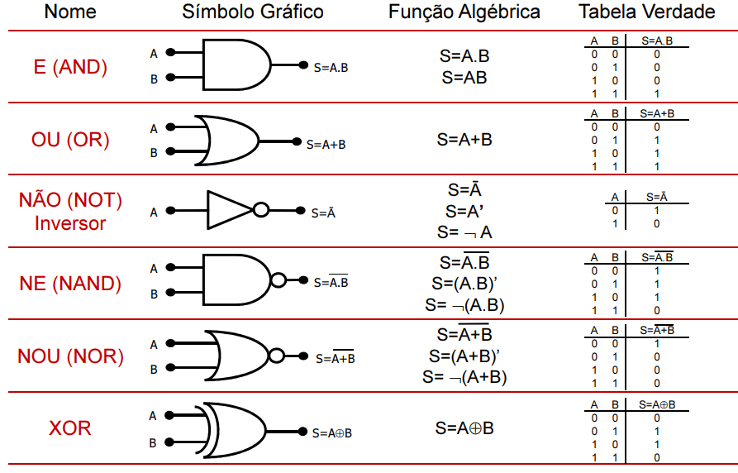
Portas Lógicas

Slide 29
Portas Lógicas
LISTA DOS PRINCIPAIS CIRCUITOS DIGITAIS

Slide 30
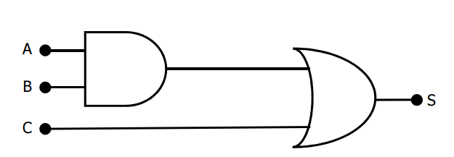
Expressões booleanas geradas por circuitos lógicos
Dado o circuito abaixo:
Qual seria a expressão lógica que representa a saída S ?

Slide 31
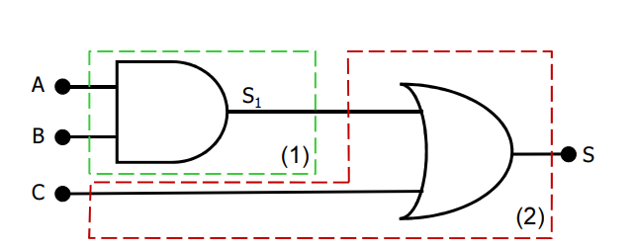
Expressões booleanas geradas por circuitos lógicos
Vamos subdividir o circuito em expressões lógicas menores:

Slide 32
Expressões booleanas geradas por circuitos lógicos
Vamos subdividir o circuito em expressões lógicas menores:
S= A.B + C
S1 = A.B
LOGO:
S= A.B + C
S = S1 + C

Slide 33
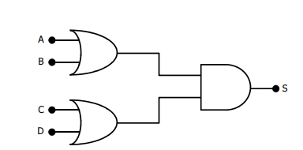
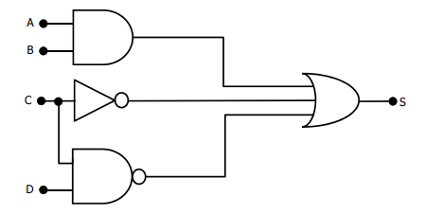
Exercício:
Escreva a expressão booleana executada pelo circuitos:
1
2

Slide 34



Circuitos Gerados por Expressões Booleanas
Também é possível obter um circuito lógico, dada uma expressão booleana. Seja a expressão:
S = (A+B).C.(B+D)

Slide 35
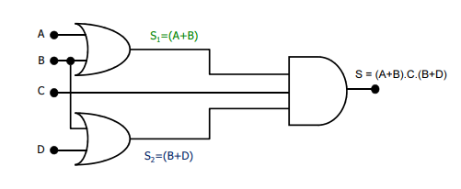
Circuitos Gerados por Expressões Booleanas
Assim:
S = (A+B).C.(B+D)

Slide 36
Exercício:
1
Escreva a expressão booleana executada pelo circuitos lógicos abaixo:
a
b

Slide 37

Exercício:
2
Desenhe o circuito lógico que executa a seguinte expressão booleana
S = (A.B.C) + (A+B).C
3
Desenhe o circuito lógico cuja expressão característica é:
4
Monte as tabelas verdades para os exercícios 1 e 2 do slide anterior:

Slide 38
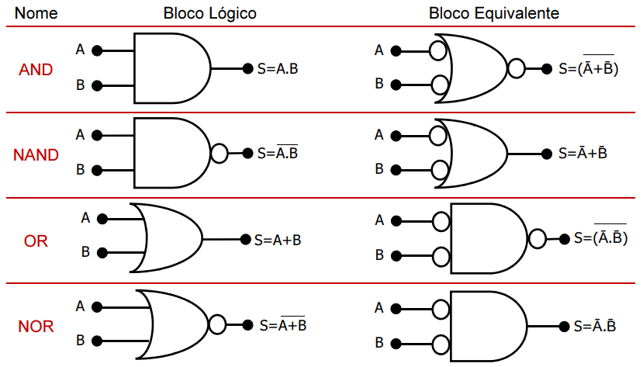
Exercício:
Tabelas verdades iguais para circuitos lógicos distintos significa que existe equivalência lógica para estes circuitos. Verifique que os circuitos abaixo são equivalentes lógicos.
5

Slide 39
Slides baseados em:
Idoeta, I.V. & Capuano, F.G.; Elementos de Eletrônica Digital, 12ª. edição, Érica, 1987.
E. Mendelson; Álgebra booleana e circuitos de chaveamento, McGraw-Hill, 1977.

